Slide 1
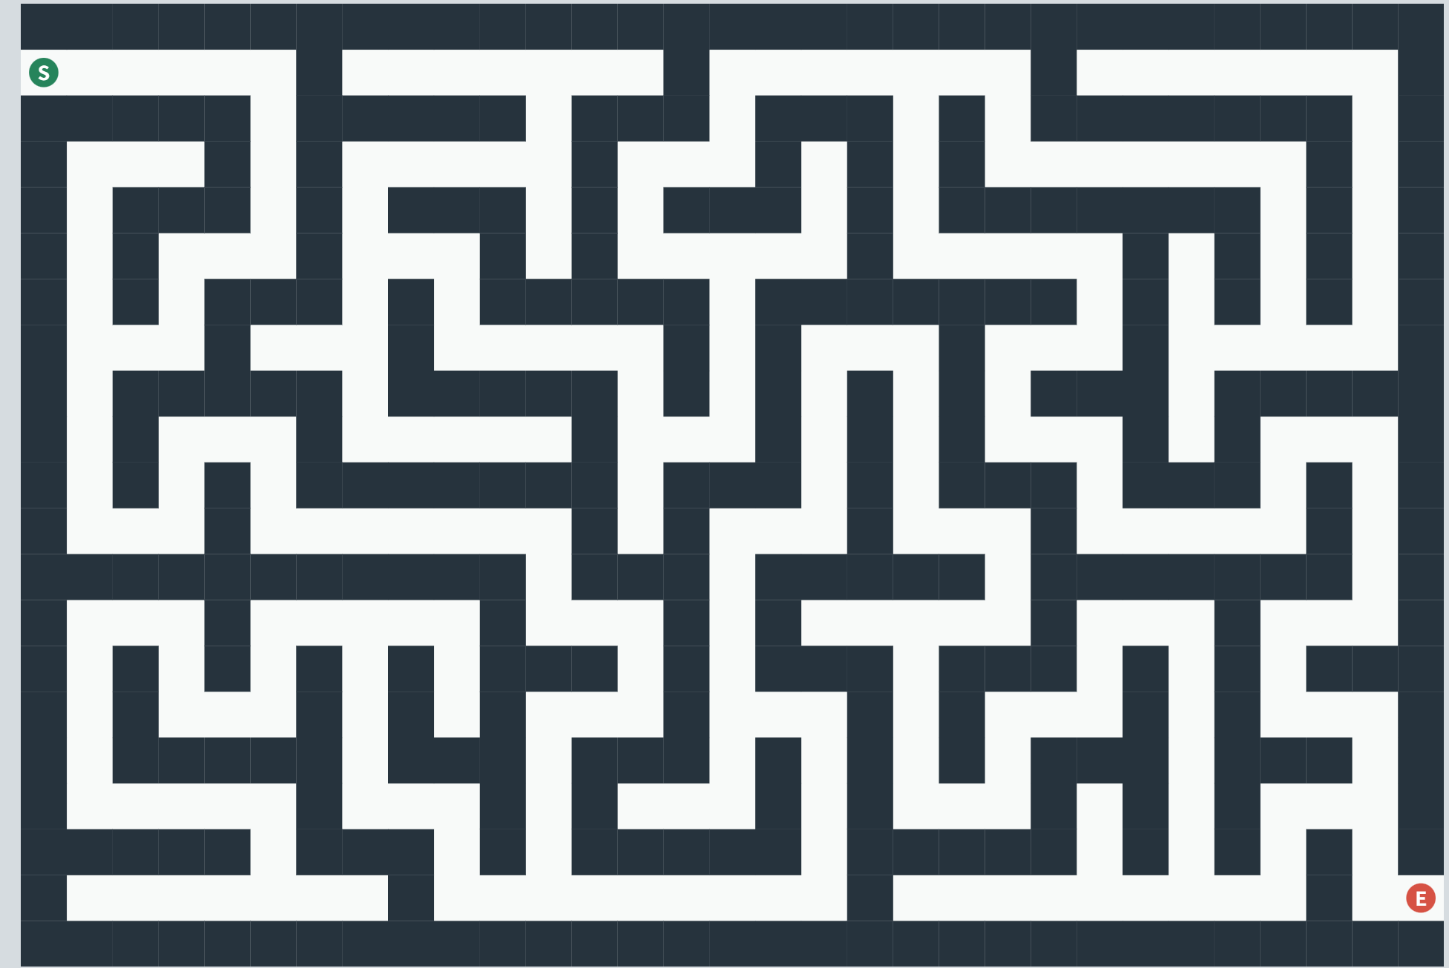
DSA课程设计
走迷宫
组员：冯卓源、李斯羽
汇报人：李斯羽
无需建造一座迷宫，因为整个宇宙本身就是一座迷宫。
How will I ever get out of this labyrinth!
DSA @ Spring 2026

Slide 2
设计梗概
【实现】迷宫生成、路径搜索、图形化演示
随机矩形迷宫
蒙德里安名画迷宫
圆形迷宫 ...
【扩展内容】基于元胞自动机（CA）和进化策略自动生成迷宫
- 在多族 CA 规则空间中搜索
Hogwarts
.
- 候选规则先演化出二值网格
建立打分规则判断该网格有多像迷宫
把分数作为进化策略的适应度，保留高分规则、变异并产生下一代
Slytherin
Data Structures & Algorithms, School of AI, UCAS

Slide 3
问题分析
需要解决以下问题
使用合适的数据结构表示墙、通路、入口和出口
自动生成一个连通的随机迷宫
找到步数最少的路径
通过图形界面动态展示搜索顺序和最终路径
将蒙德里安几何画作拆分成多个房间，保证路径至少经过三个房间
生成圆形等非矩形迷宫，并支持出口位于迷宫内部
Hogwarts
.
Slytherin
Data Structures & Algorithms, School of AI, UCAS

Slide 4
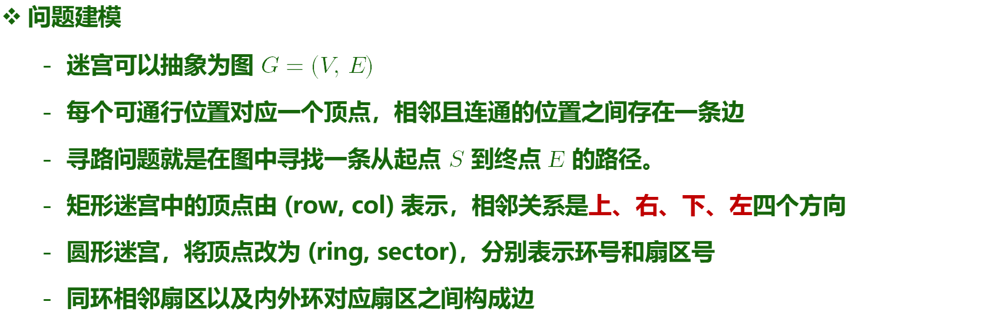
问题分析
问题建模
迷宫可以抽象为图 $G=(V, E)$
每个可通行位置对应一个顶点，相邻且连通的位置之间存在一条边
寻路问题就是在图中寻找一条从起点$S$到终点 E 的路径。
矩形迷宫中的顶点由 (row, col) 表示，相邻关系是上、右、下、左四个方向
圆形迷宫，将顶点改为 (ring, sector)，分别表示环号和扇区号
同环相邻扇区以及内外环对应扇区之间构成边
Hogwarts
.
Slytherin
Data Structures & Algorithms, School of AI, UCAS

Slide 5
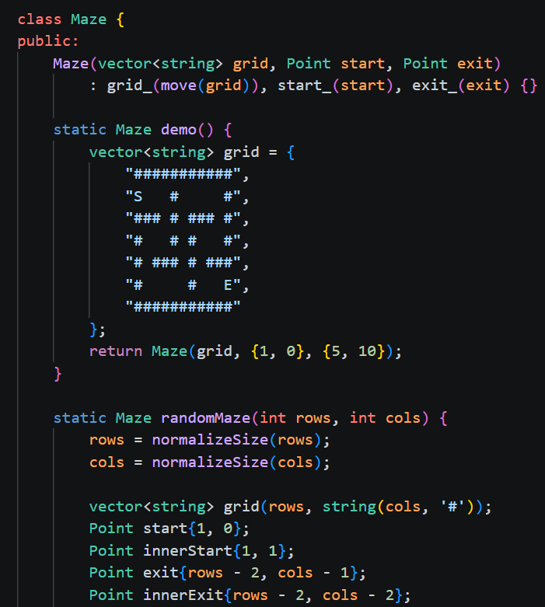
数据结构设计与实现
C++ 控制台版本使用 vector<string> 保存迷宫
网页版本使用二维数组保存每个格子的状态
- Point { r, c }：表示矩形迷宫中的坐标值网格
grid：二维迷宫矩阵
visited / seen：记录顶点是否已经访问，避免重复搜索
DFS 与 BFS...
Hogwarts
.
Slytherin
Data Structures & Algorithms, School of AI, UCAS

Slide 6
复杂度分析
时间复杂度与空间复杂度分析
- 记迷宫行数为R，列数为C，可通行顶点总数为V，相邻可通行顶点之间的连通边数记为E
- 考虑到顶点至多连接四条边，因此二者同阶
迷宫生成
- DFS生成迷宫时，每个候选单元最多被访问一次，时空复杂度均为O(RC)
寻路与回溯
- BFS的时空复杂度仅与路径长度L有关，均为O(L)
Hogwarts
.
Slytherin
Data Structures & Algorithms, School of AI, UCAS

Slide 7
结果分析
算法结果与比较
- 在同一迷宫上，BFS 得到的路径长度不大于 DFS
- 蒙德里安迷宫验证了普通图搜索可以应用的实际情况
- 圆形迷宫验证了邻接关系改变后，同一套搜索思想可以用于更广义的非矩形结构
存在的不足
- O(RC)
Hogwarts
.
Slytherin
Data Structures & Algorithms, School of AI, UCAS

Slide 8
成员分工
这个项目的选择一开始是冯卓源同学提出的，他找到了关于元胞自动机的视频，受到启发希望能在此基础上实现迷宫生成与打分的自动化。我负责的是朴素的DFS实现方法与前端设计，他则负责一开始提出的元胞自动机的实现。受限于能力、硬件的不足，最终成果可能还存在许多不完善的地方，希望老师多多包涵。
Hogwarts
.
Slytherin
Data Structures & Algorithms, School of AI, UCAS

Slide 9
[ 扩展 ] 思路
扩展：CA + ES 自动生成迷宫
❖ Conway B/S 字符串只有 2^18 种, 几乎搜不到细长连通迷宫
❖ 改用多族 CA (FamilyMask), 染色体 = 2^1648 bit
❖ 用进化策略搜索:
– 候选规则演化出 40×60 二值网格
– 用 maze_quality 打分, 作为 fitness
– 保留高分规则, 变异产生下一代
❖ WebGPU 加速: 单条 6.9 min, 160 run 共 21.92 h
Hogwarts
.
Slytherin
Data Structures & Algorithms, School of AI, UCAS
9

Slide 10
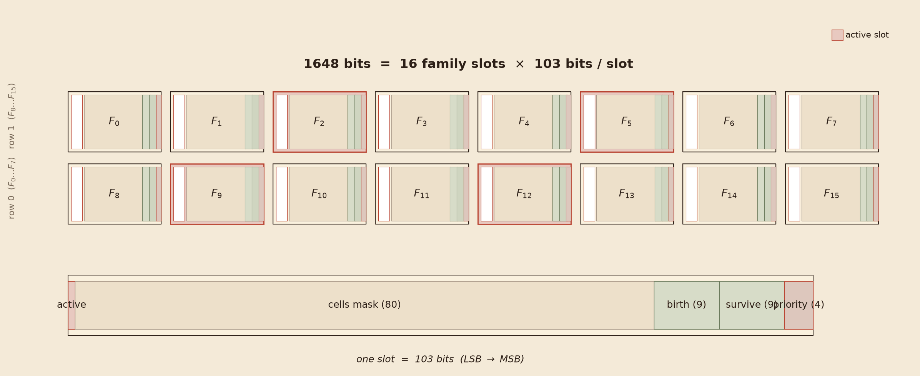
[ 扩展 ] FamilyMask
FamilyMask 多族 CA 染色体
❖ B/S 字符串推广到最多 16 族
❖ 每族 103 bit:
– 80-bit cells mask
– 9-bit birth
– 9-bit survive
– 4-bit priority
❖ 染色体总长 2^1648 bit
❖ 演化时按优先级遍历, 第一个匹配族决定下一格
❖ 单族时退化为经典 B/S
Hogwarts
.
Slytherin
Data Structures & Algorithms, School of AI, UCAS
10

Slide 11
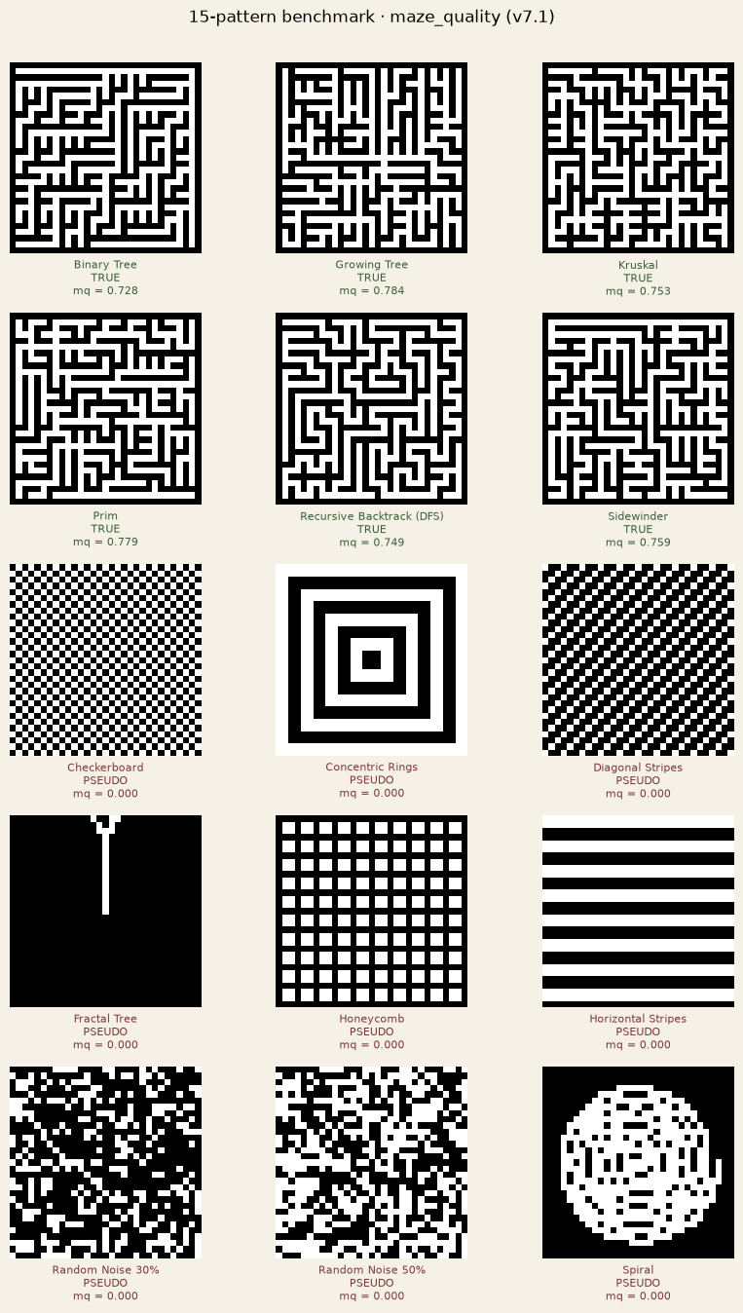
[ 扩展 ] 评价指标
maze_quality 十维迷宫度量
❖ 10 个子度量, 值域 [0,1]
– 5 拓扑: corridors / diffusion / junctions / connectivity / outer ring
– 5 多样性: local blocks / self-symmetry / adjacency pairs /
– block uniqueness / long-run ratio
❖ 加权聚合 → min 平衡 → 三角墙比门控 [0.4, 0.6]
❖ 15-pattern 测试: 0/15 误判
– TRUE mean 0.759, PSEUDO mean 0
❖ 扩展到 239 grids (多算法 × 多种子):
– 67.6% 全对, 94.6% 对 14/15 以上
– 唯一失败模式: Spiral 高转数种子
Hogwarts
.
Slytherin
Data Structures & Algorithms, School of AI, UCAS
11

Slide 12
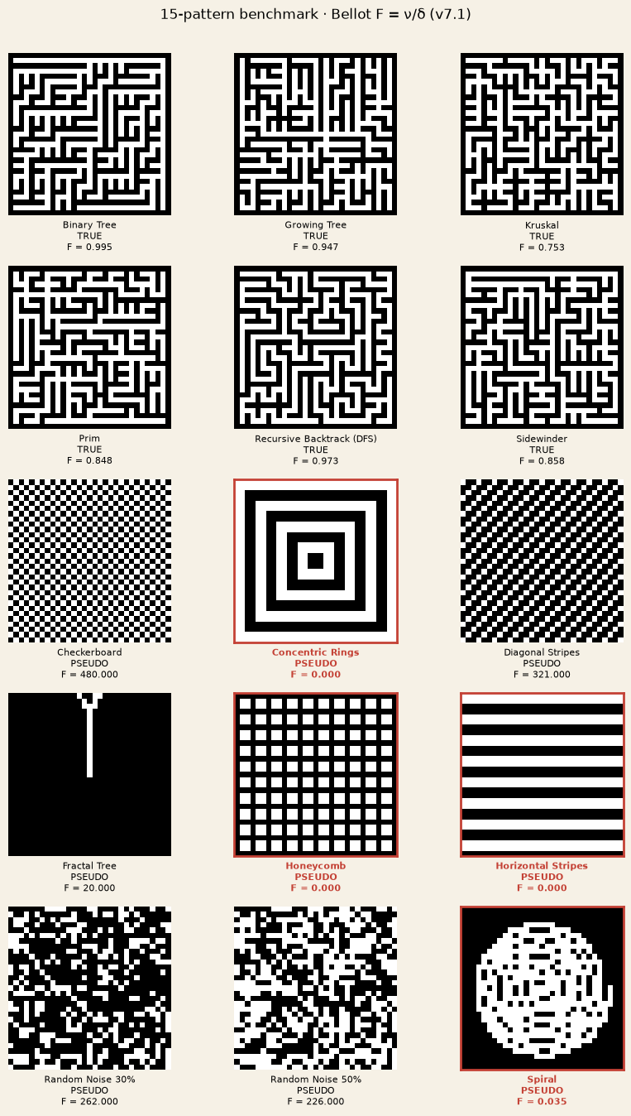
[ 扩展 ] Bellot F
Bellot 2021 F 的 cell-based 复刻
❖ Bellot 2021 F = ν / δ
❖ 本文 cell-based 复刻, 数值与原文 wall-based 方向相反
❖ 15-pattern 结果:
– TRUE mean F = 0.896
– PSEUDO mean F = 145.448
❖ 按 Bellot 假说判 4/9 误判
– 失败模式: Spiral / HStripes / CRings / Honeycomb
– 都是 ν=0 类, Bellot 假说本身不适用
❖ 方向结论一致: F 小 = 更像 maze
Hogwarts
.
Slytherin
Data Structures & Algorithms, School of AI, UCAS
12

Slide 13
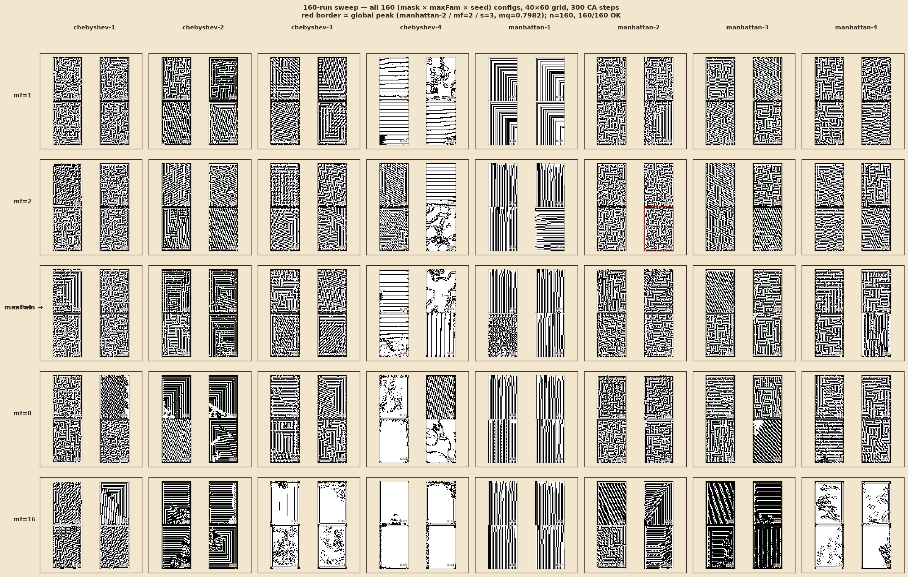
[ 扩展 ] ES 搜索
ES 搜索: 160 run 全交叉扫描
❖ 8 mask × 5 maxFam × 4 seed = 160 run, 总耗时 21.92 h
❖ Top-1 score 0.7982 (manhattan-2 / maxFam=2 / seed=3)
❖ Top-10 全 manhattan (8× mf=2 + 2× mf=4)
❖ 跨系列 p-value = 0.0007
Hogwarts
.
Slytherin
Data Structures & Algorithms, School of AI, UCAS
13

Slide 14
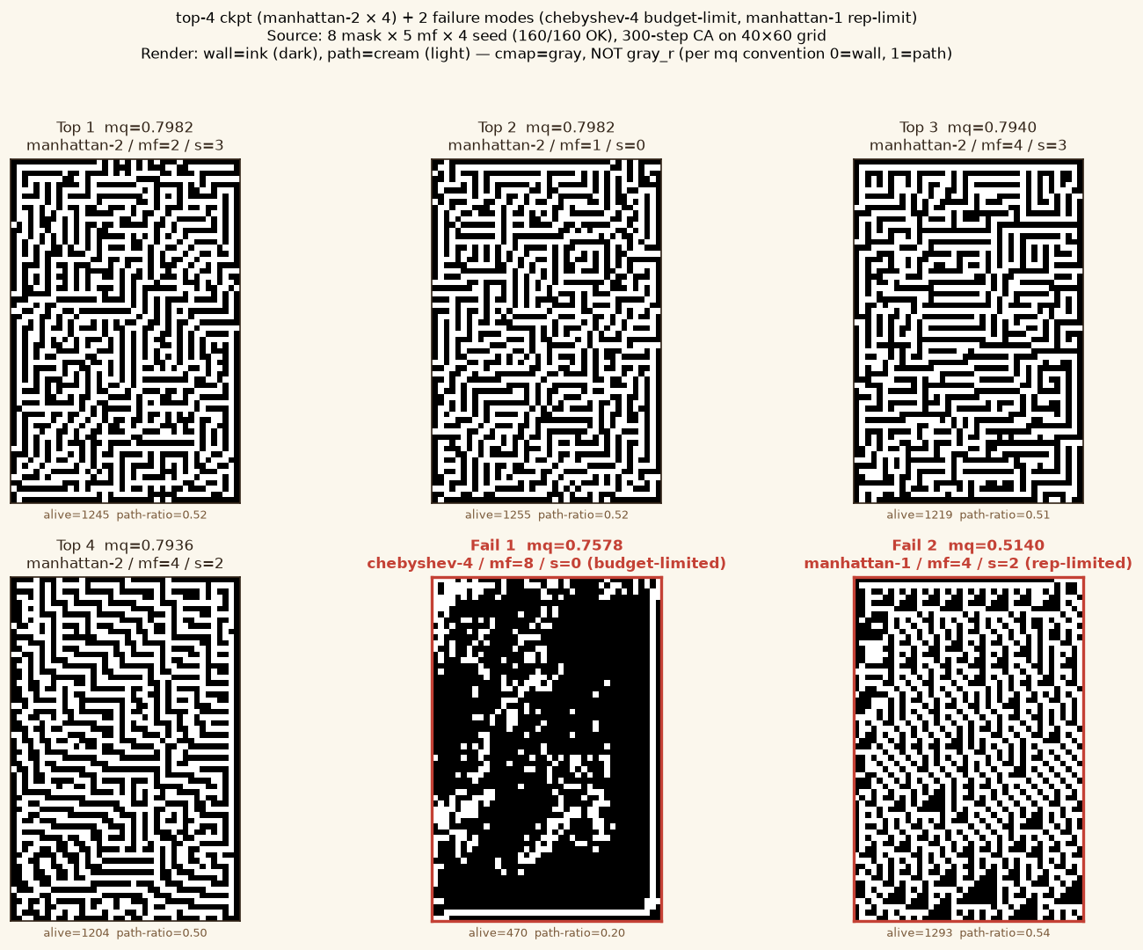
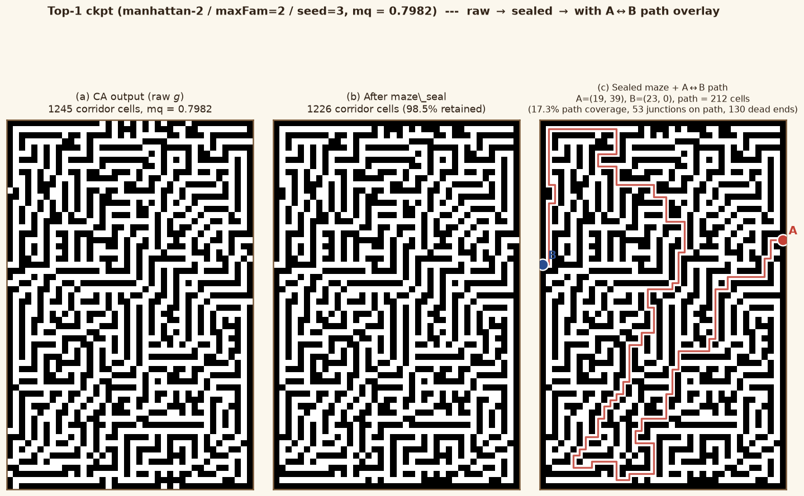
[ 扩展 ] 结果
Top-1 与 maze_seal 流水线
Hogwarts
.
❖ 左: Top-4 最佳 + 2 失败对照
❖ 右: 最佳 ckpt 三视图 (原图 → seal 后 → 带路径)
❖ maze_seal: 12 个 ckpt 打包, clone 后可直接复现
Slytherin
Data Structures & Algorithms, School of AI, UCAS
14

